Slide 1
主日信息

Slide 2

男人內在蘊藏的力量
The Hidden Value of a Man
波特蘭靈糧堂
January 13, 2019

Slide 3

愛家男人無價寶
“The Hidden Value of a Man: The incredible impact of a man on his family”
- Gary Samlley
- John Trent

Slide 5
愛家男人無價寶
「為什麼我的男人對別人比對我溫柔？ 為什麼家庭永遠是他的第二順位？ 為什麼他只會發號施令，卻不懂我的心？」
其實，每個男人都握有強大力量，能夠溫暖冰冷的心田、趕走屋簷下的孤單、驅散黑暗勢力、使妻子、兒女終身幸福。

Slide 6
幫助男人的配偶
耶和華神說：「那人獨居不好，我要為他造一個配偶幫助他。」
(創世記 Genesis 2:18)
The Lord God said, “It is not good for the man to be alone. I will make a helper suitable for him.”

Slide 7
妻子要凡事順服丈夫
你們作妻子的，當順服自己的丈夫，如同順服主。 因為丈夫是妻子的頭，如同基督是教會的頭；他又是教會全體的救主。 教會怎樣順服基督，妻子也要怎樣凡事順服丈夫。
(以弗所書 Ephesians 5:22-24)
22 Wives, submit yourselves to your own husbands as you do to the Lord.

Slide 8
彼此順服和尊榮是大前提
又當存敬畏基督的心，彼此順服。
(以弗所書 Ephesians 5:21)
Submit to one another out of reverence for Christ.

Slide 9
丈夫要用捨己的愛愛妻子
你們作丈夫的，要愛 (αγαπαω) 你們的妻子，正如基督愛(αγαπαω) 教會，為教會捨己。
(以弗所書 Ephesians 5:25)
Husbands, love your wives, just as Christ loved the church and gave himself up for her.

Slide 10
尊榮使我們活出最大潛能
尊榮是夫妻之間最卓越的愛的表達，創造一個健康和有目的的環境，讓彼此可以活出最大的潛能！
Honor is a most excellent expression of love between a couple. It creates a healthy and purposeful environment that enables the husband and wife to become their best.

Slide 11

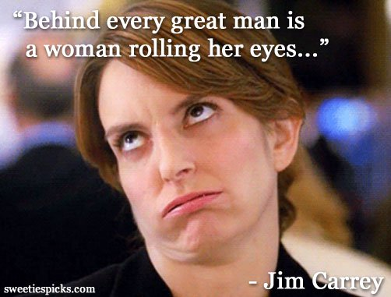
「成功的男人」？

Slide 12

成功的男人

Slide 13
選擇那能永遠常存的
這世界和其上的情慾都要過去，惟獨遵行神旨意的，是永遠常存。
(約翰一書 1 John 2:17)
The world and its desires pass away, but whoever does the will of God lives forever.

Slide 14

永遠常存的得勝

Slide 15
神對男人的期許
我願男人無忿怒，無爭論，舉起聖潔的手，隨處禱告；
(提摩太前書 1 Timothy 2:8)
Therefore I want the men everywhere to pray, lifting up holy hands without anger or disputing.

Slide 16
回應詩歌

Slide 17
Play video
「我們成為一家人」

